Slide 1
Использование цифровых ресурсов и технологий в работе учителей -логопедов
Учитель- логопед 1 квалификационной категории:
Габидуллина Ландыш Габделбаровна

Slide 2
Онлайн- платформа Novator для диагностики и анализа
Приложение, которое анализирует речь со смартфона и за минуту выдает отчёт: какие звуки произносятся с ошибками и насколько серьезное нарушение. Важно: это вспомогательный инструмент- не заменяет очную консультацию специалиста, но помогает наметить точки работы.

Slide 3
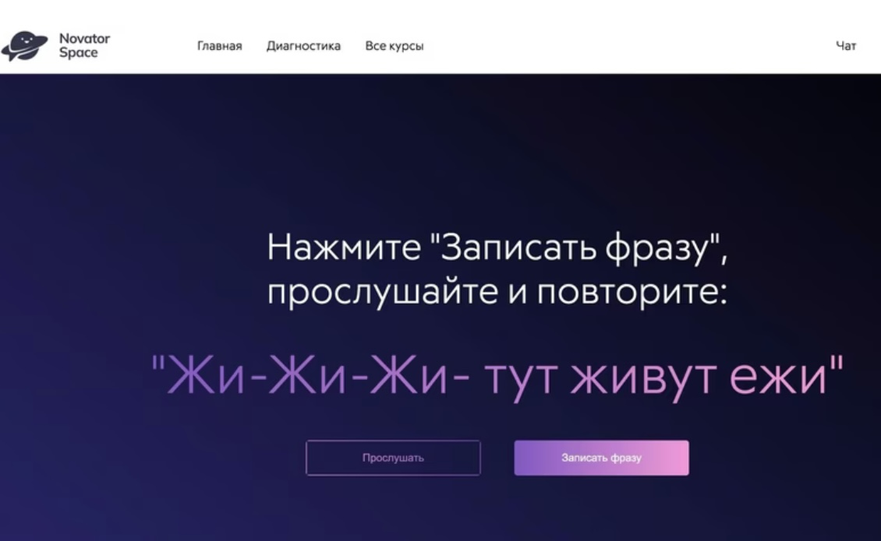
Онлайн- платформа Novator для диагностики и анализа

Slide 4
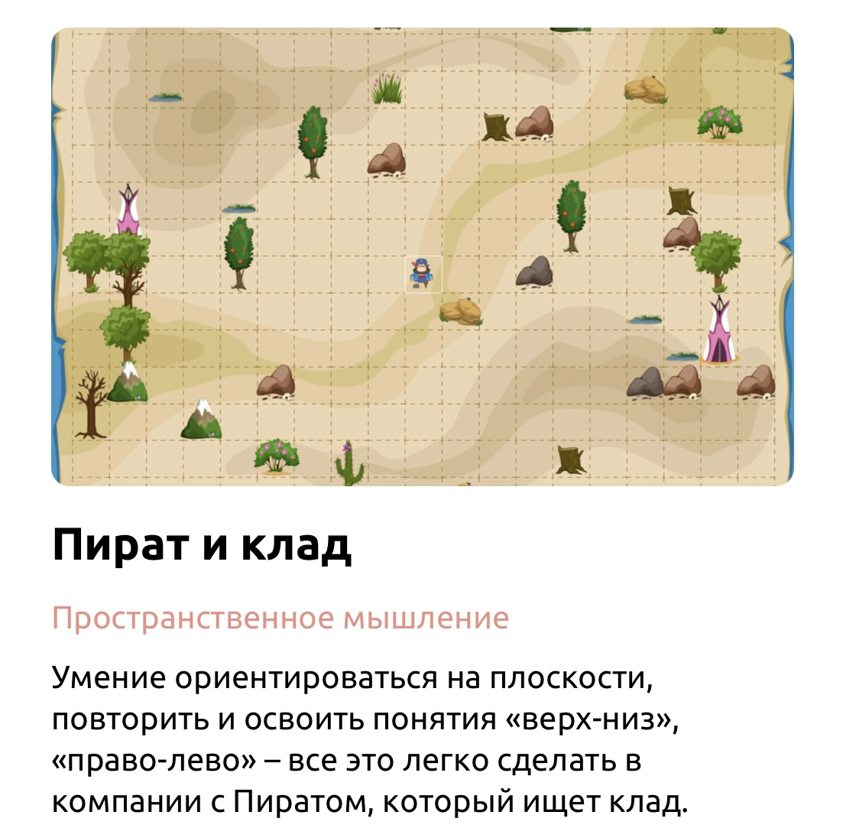
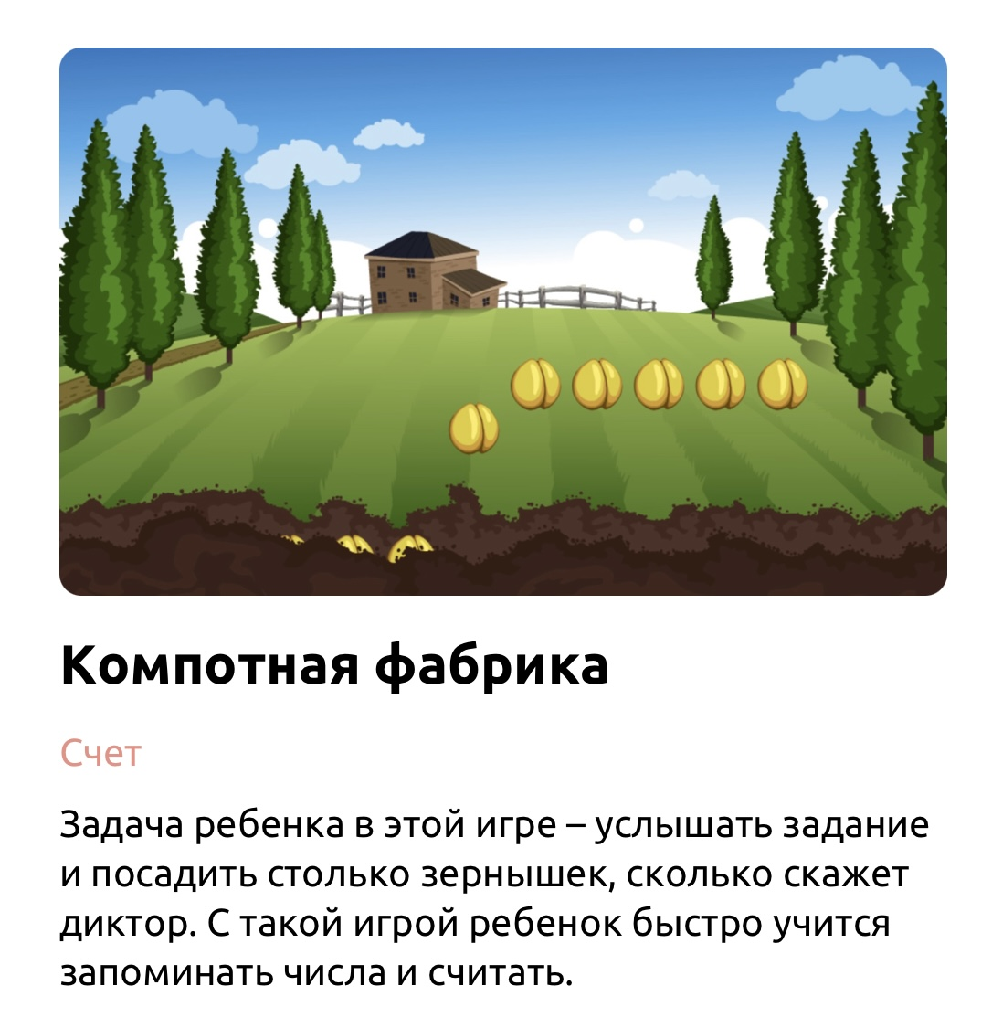
Для проведения коррекционных занятий- интерактивная платформа «Мерсибо»

Slide 5
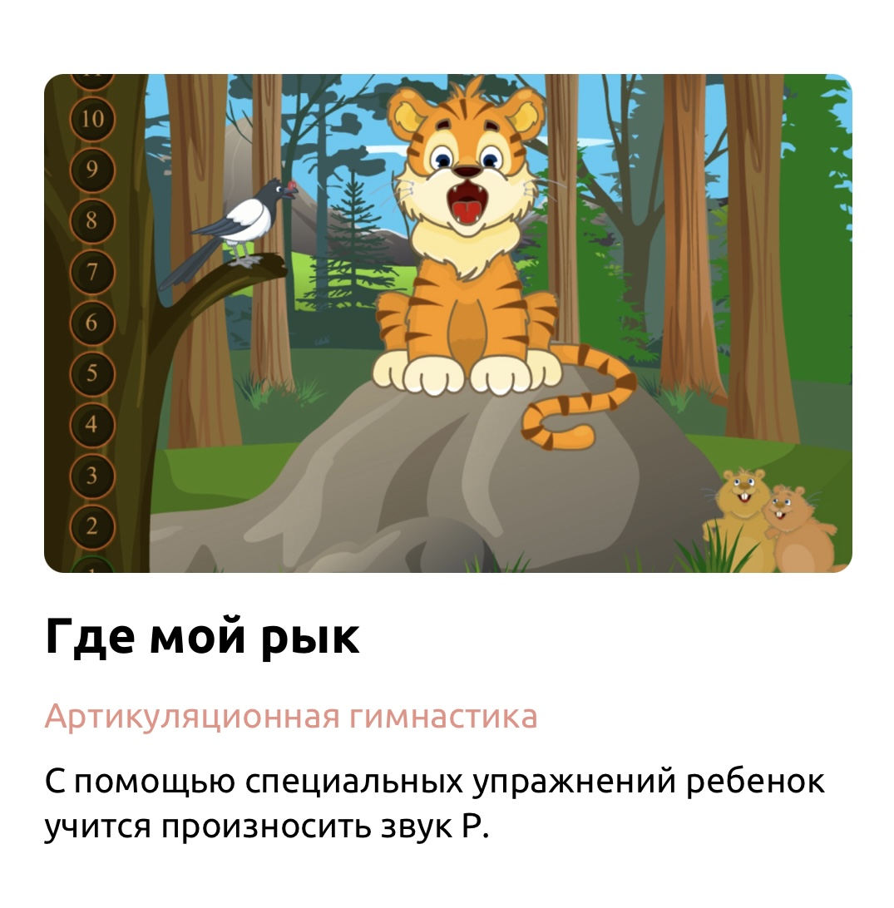
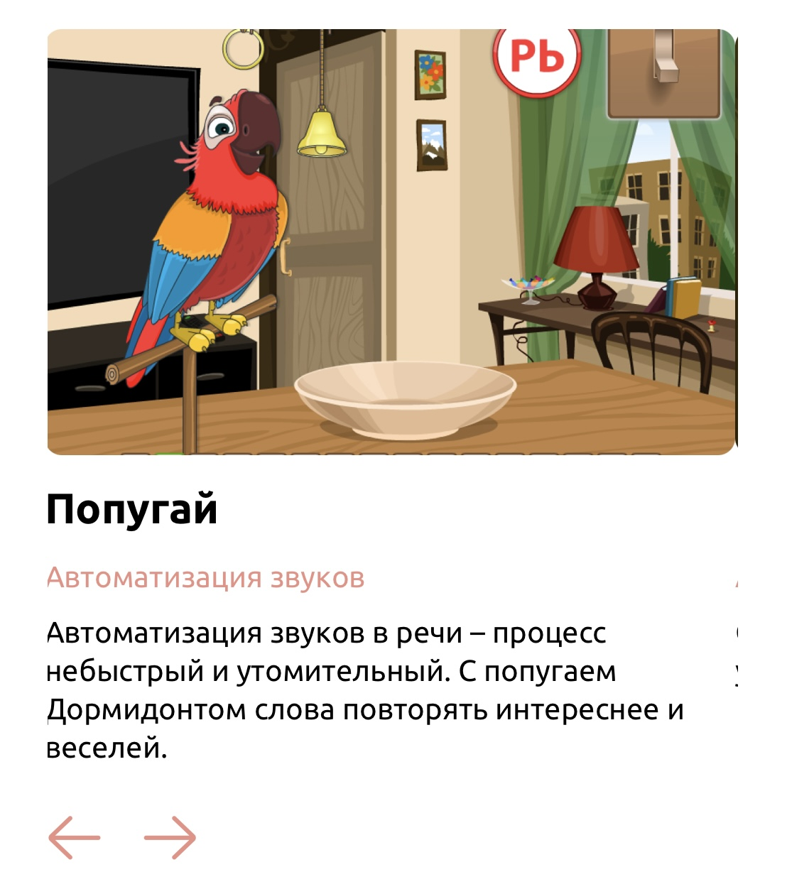
Для проведения коррекционных занятий- интерактивная платформа «Мерсибо»

Slide 6
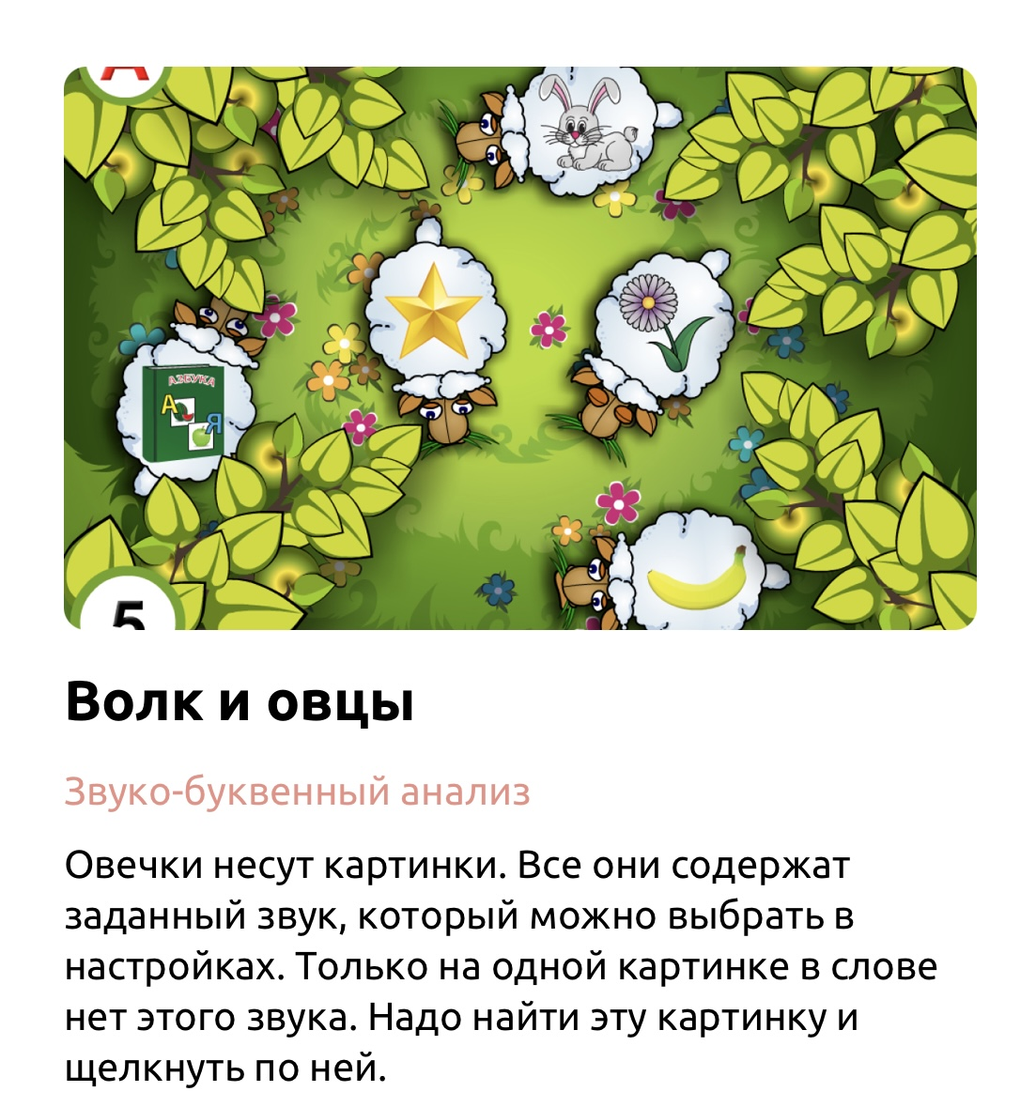
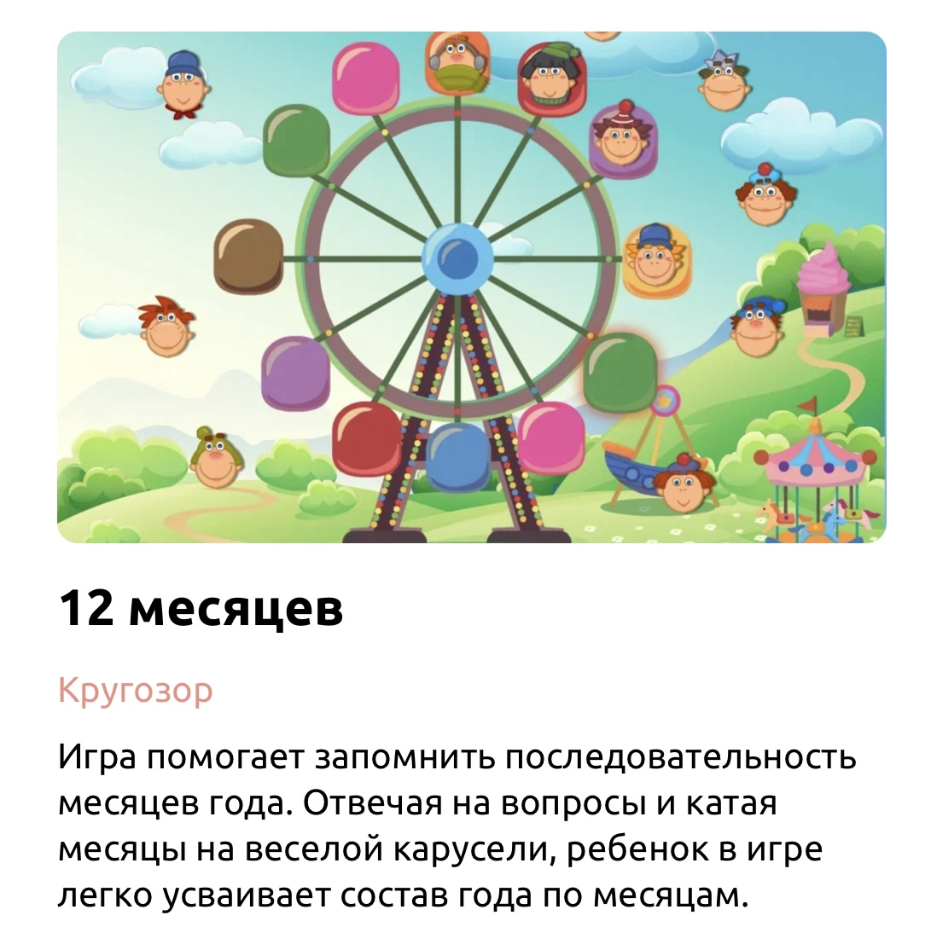
Для проведения коррекционных занятий- интерактивная платформа «Мерсибо»

Slide 7
Для организации работы и документации
Электронные речевые карты и журналы. Позволяют автоматизировать ведение записей, отслеживать динамику и строить графики прогресса.
Презентации( PowerPoint и аналоги). Логопеды часто создают интерактивные материалы: соединяют картинки, аудио, видео и анимации для работы над связной речи словарём или грамматикой.
Инструменты на базе ИИ и нейросетей. Всё чаще специалисты используют их, чтобы генерировать дидактический материал, тематические картинки.

Slide 8
Спасибо за внимание!

